Slide 1
Неделя кафедры ГУМАНИТАРНЫХ Дисциплин
БИБЛИОТЕКА
ФИЛИАЛА ОМГПУ В Г. ТАРЕ
ТАРА – 2013

Slide 2
Презентация
БИБЛИОТЕКА
ФИЛИАЛА ОМГПУ В Г. ТАРЕ
новинки учебной литературы по ИСКУССТВУ И КУЛЬТУРОЛОГИИ
ТАРА – 2013

Slide 3
85.103(2)я73 И 46 Ильина, Татьяна Валериановна. История отечественного искусства от крещения Руси до начала третьего тысячелетия [Текст] : учебник для бакалавров / Т. В. Ильина. - 5-е изд., перераб. и доп. - М. : Юрайт, 2012. - 480 с. Экземпляры: всего 3 : ЧЗ (1), АБ (2)
В учебнике рассматриваются процессы развития живописи и скульптуры, архитектуры и прикладного искусства нашей страны с древности до конца ХХ века.
В данном учебнике помимо систематически изложенных сведений по истории отечественного искусства показано его своеобразие.
Автор представил его работами тех мастеров, которые наиболее полно и ярко отразили черты и смысл той или иной эпохи в истории отечественного искусства, и старался максимально учесть новую литературу по данному вопросу, чтобы дать наиболее полную картину его развития.
Текст избавлен от излишней детализации, второстепенных сведений, внимание сосредоточено на самых важных явлениях в отечественной художественной культуре, отражающих основные проблемы времени.
Издание снабжено списком рекомендуемой литературы и хорошо иллюстрировано, в том числе имеются цветные иллюстрации.

Slide 4
85.103(3)я73 И 46 Ильина, Татьяна Валериановна. История искусства Западной Европы от античности до наших дней [Текст]: учебник для бакалавров / Т. В. Ильина. - 5-е изд., перераб. и доп. - М. : Юрайт, 2012. - 448 с. Экземпляры: всего 3 : ЧЗ (1), АБ (2)
Настоящее издание является частью дилогии по курсу История искусства.
В нем рассматриваются процессы развития живописи и скульптуры, архитектуры и прикладного искусства Западной Европы от Античности до конца ХХ века.
Учебник сопровождается иллюстрациями — наиболее характерными произведениями искусства той или иной эпохи — и списком рекомендованной литературы для расширения представления об изложенном материале..

Slide 5
85.1я73 К 31 Кашекова, И. Э. Изобразительное искусство [Текст] : учебник / И. Э. Кашекова. - М. : Академический проект, 2009. - 856+112 с. цв. вкл. Экземпляры: всего 3 : ЧЗ (1), АБ (2)
Книга призвана помочь студентам осмыслить особенности языка различных видов изобразительного искусства и архитектуры для интерпретации художественных произведений мастеров прошлого и современности, а также для использования в собственной художественно-творческой деятельности.
Дает возможность познакомиться с важнейшими периодами становления и развития мирового и отечественного изобразительного искусства и архитектуры, понять их специфику, подготовиться к профессионально-педагогической деятельности в области изобразительного искусства.
В учебнике в живой, доступной форме раскрываются сложные философские, психологические, искусствоведческие и педагогические проблемы, связанные с существованием, развитием и восприятием изобразительного искусства, даются рекомендации по деятельности в этой области.
См. на след. странице содержание →

Slide 6
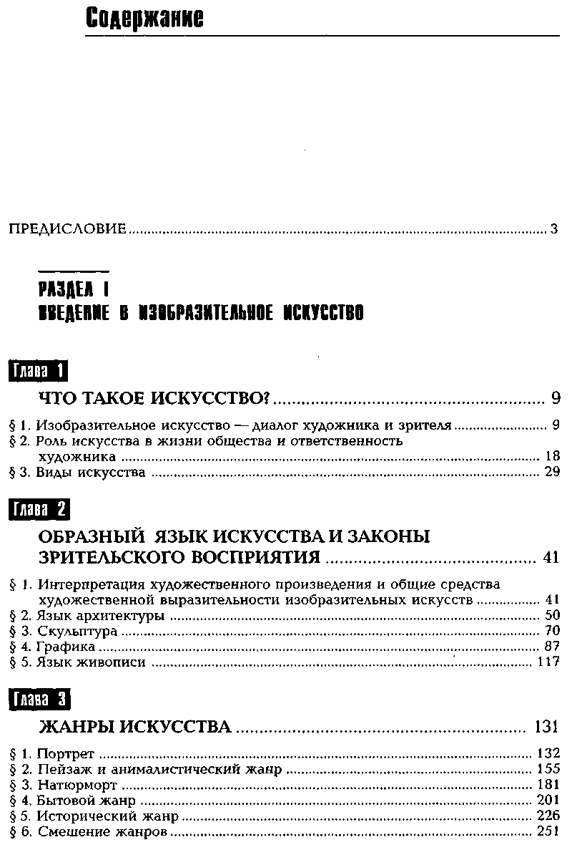
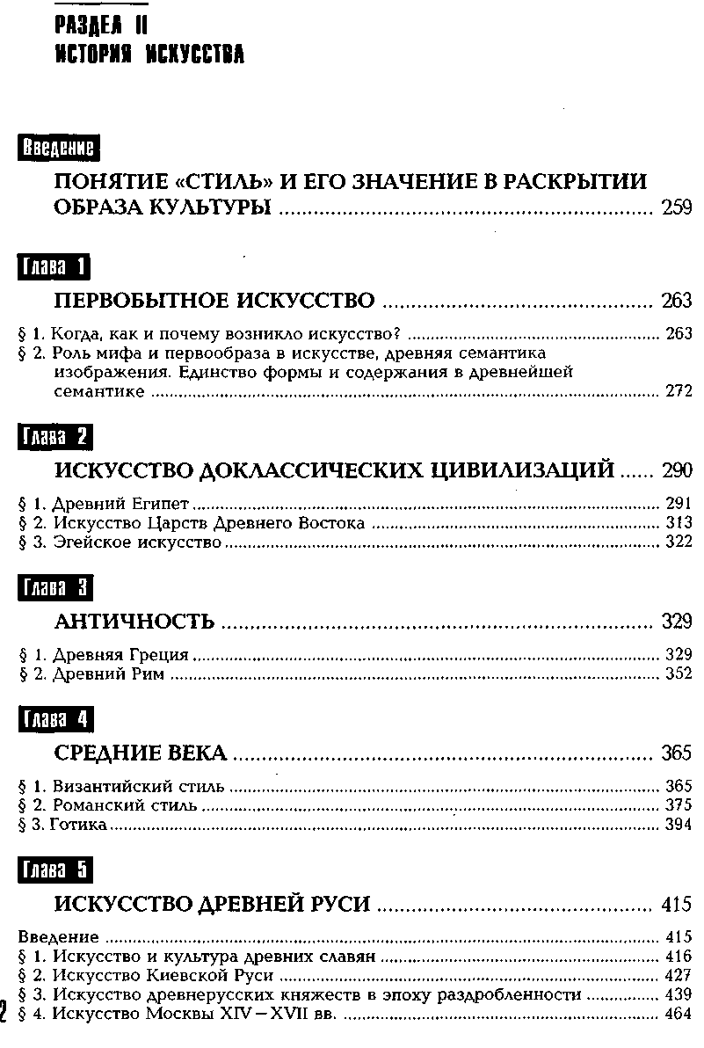

Slide 7
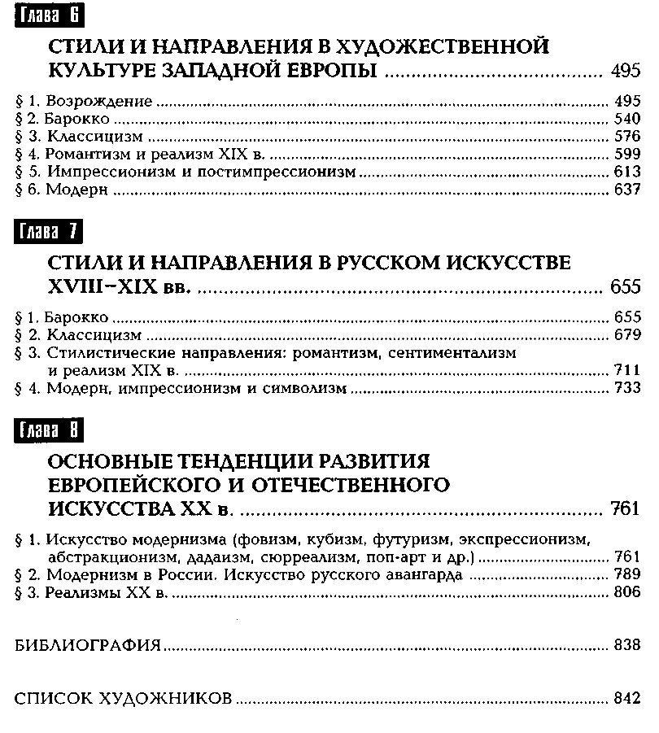

Slide 8
85.15я73 Л 55 Ли, Николай Геннадьевич. Основы учебного академического рисунка [Текст] : учебник / Н. Г. Ли. - М. : Эксмо, 2012. - 480 с. Экземпляры: всего 3 : ЧЗ (2), АБ (1)
В предлагаемой книге рассматриваются теоретические и методические вопросы изобразительной грамоты.
Книга содержит полный объем основных учебных заданий по рисунку, расположенных в строгой последовательности усложнения задач; рассматривает основы композиции, перспективы, пропорции, законы светотени и пластической анатомии, дает представление о форме, объеме и конструкции.
Особое внимание автор уделяет методике конструктивно-структурного изображения предметов, а также конструктивно-анатомическому анализу сложной живой формы, основанному на закономерностях их строения.
Основные принципы учебного рисунка с натуры, приведенные в книге, способствуют формированию и развитию объемно-пространственных представлений и совершенствованию графических навыков у заинтересованных читателей.
См. на след. стр. содержание →

Slide 10
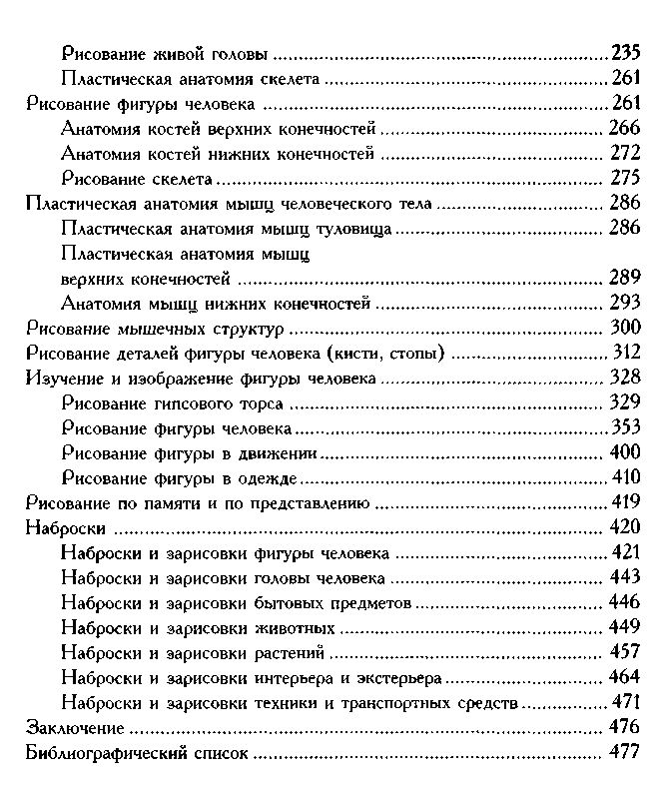

Slide 11
85.12я73 К 71 Косогорова, Л. В. Основы декоративно-прикладного искусства [Текст] : учебник / Л. В. Косогорова, Л. В. Неретина. - М. : Академия, 2012. - 224 с. Экземпляры: всего 3 : ЧЗ (2), АБ (1)
В учебнике даны краткие сведения по теоретическим основам декоративно-прикладного искусства, а также подробная характеристика основных видов народного декоративно-прикладного искусства: резьбы и росписи по дереву, художественной керамики, обработки металла, вышивки, кружева, ткачества, народной игрушки, художественных лаков, гончарного дела, кружевоплетения и др.
Раскрываются художественно-стилистические и выразительные особенности произведений декоративно-прикладного искусства.
Особое внимание уделено орнаменту как основному способу декорирования изделий.

Slide 12
85.12я73 Бесчастнов, Н. П. Художественный язык орнамента [Текст] : учебное пособие / Н. П. Бесчастнов. - М. : ВЛАДОС, 2010. - 336 с. Экземпляров: всего 3 : ЧЗ (1), АБ (2)
В учебном пособии рассмотрены основы теории и практики искусства орнамента.
Особое внимание уделено возможностям и особенностям применения в проектировании орнаментальных композиций средств графического выражения.
Изложены типы орнаментов и методы их проектирования.
Дано описание графических материалов и инструментов, приемы их использования.
Пособие адресовано студентам высших учебных заведений, готовящих специалистов для работы в сфере декоративного искусства и дизайна, а также всем, кто инте­ресуется художественным творчеством.

Slide 13
85.12 Б 91 Буреева, Ф. М. Орнамент тарских татар конца XIX-XX веков [Текст] : к проблеме этнокультурной истории / Ф. М. Буреева. - Омск : Омскбланкиздат, 2011. - 144 с. Экземпляры: всего 1 : ЧЗ (1)
Книга посвящена изучению орнаментального искусства тарских татар, проживающих на территории Омской области, и выявлению некоторых этапов этнокультурной истории субэтноса.
Автором на основе анализа прикладного и изобразительного аспектов орнаментов, привлечения аналогий среди этнографического и археологического материалов обозначена динамика развития «искусства украшения» тарских татар.
Книга рассчитана на историков, этнографов, археологов, культурологов, искусствоведов и всех интересующихся данной проблематикой.

Slide 14
85.15я73 С 79 Степучев, Р. А. Костюмографика [Текст] : учебное пособие / Р. А. Степучев. - М.: Академия, 2008. - 288 с. Экземпляры: всего 2 : ЧЗ (2)
Изложены основы современного изобразительного графического языка, система и единицы костюмографического языка, графическая грамматика с учетом новейших достижений отечественной и зарубежной лингвистики и семиотики.
Автор учебного пособия, на примере анализа костюмной графики дает широкий спектр новых для данной области знаний понятий и категорий лингвистики и семиотики с их конкретным применением к материальным объектам изображения – линии, пятну, изгибу, графической фигуре и их многообразным комбинациям, упорядочивает все элементы и взаимосвязи в строгую систему графических знаков, названную им системой костюмографического языка.

Slide 15
85.127 Фиталева, С. В. Основы технологии художественно-оформительских работ [Текст] : учебное пособие / С. В. Фиталева, Д. А. Барабошина. - М. : Академия, 2010. - 208 с. Экземпляры: всего 3 : ЧЗ (1), АБ (2)
Рассмотрены основополагающие принципы художественно-оформительских работ, используемые при их выполнении материалы и инструменты, композиционные и технические приемы.
Приведены сведения о шрифтах, цвете и свете, фотографии, бумажной пластике и фирменном стиле, технологии их использования в художественно-оформительских работах.
Освещены вопросы художественного проектирования выставок и такие современные технологии, как термотрансфер, шелко- и аэрография, плоттерная резка.
Для учащихся образовательных учреждений начального профессионального образования. Может быть полезно практическим работникам предприятий рекламного сервиса.

Slide 16
85.125 К 17 Калмыкова, Н. В. Макетирование из бумаги и картона [Текст] : учебное пособие / Н. В. Калмыкова, И. А. Максимова. - М. : Книжный дом " Университет ", 2010. - 80 с. Экземпляры: всего 1 : ЧЗ (1)
Предлагаемое пособие дает возможность овладеть техническими приемами макетирования, научиться моделировать различные геометрические тела, изучить приемы пластической проработки поверхности и ее трансформации в объемные элементы, познакомит с основными понятиями композиционного построения объекта - композиционным моделированием.

Slide 17
85.11я73 О-29 Объёмно-пространственная композиция [Текст] : учебник / А. В. Степанов [и др.] ; под ред. А. В. Степанова. - 3-е изд., стереотип. - М. : Архитектура-С, 2011. - 256 с. Экземпляры: всего 1 : ЧЗ (1)
Изложены общие понятия об основных категориях композиции объемно-пространственных форм в архитектуре. Освещены вопросы масштабности как композиционной категории, понятия ритма, симметрии и асимметрии, контраста и нюанса в архитектуре.
На основе анализа памятников и объектов исторической и современной архитектуры и теоретических обобщений доказывается объективный характер композиционных принципов и закономерностей.

Slide 18
85.118 Ожегова, Е. С. Ландшафтная архитектура. История стилей [Текст] : справочное издание / Е. С. Ожегова ; под ред. Д. О. Швидковского. - М. : Оникс. - [Б. м.] : Мир и образование, 2009. - 560 с. Экземпляры: всего 1 : ЧЗ (1)
Книга состоит из 16 глав, каждая из которых посвящена отдельному этапу в истории развития архитектуры открытых пространств.
Главы широко проиллюстрированы фотографиями и чертежами.
Текст составлен и расположен таким образом, что является пояснением к ним.
Отдельно описаны существующие стили ландшафтной архитектуры Запада и Востока, их основные черты и истоки.
Также выделены биографии мастеров — великих садовников и архитекторов открытых пространств, память о которых сохранилась в истории.
Особое место занимают исторические справки — именно в ландшафтной архитектуре особенно ярко отражаются все исторические процессы, философские направления, отношение человека к религии и осмысление им окружающего мира.

Slide 19
85.103(2)6-8Кальницкий С 89 Судьба провинциального художника в России. Памяти Н.Д. Кальницкого [Текст] : материалы искусствоведческой конференции 18 ноября 2011г., г.Тара. - Омск : Изд-во ИП Загурский С.Б., 2011. - 80 с. Экземпляры: всего 2 : ЧЗ (1), АБ (1)
В Таре – самом северном городе Омской области прошла межвузовская искусствоведческая конференция «Судьба провинциального художника в России», посвященная памяти Николая Кальницкого.
По итогам конференции издан сборник, куда вошли фотографии художественных полотен Николая Кальницкого, его учеников и участников выставок, прошедших в рамках конференции, а также биография Николая Кальницкого, воспоминания о нем друзей и учеников.

Slide 20
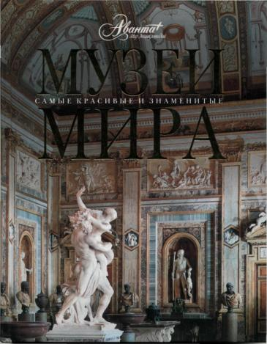
79.1 Музеи мира [Текст] : к изучению дисциплины / отв. ред. О. Елисеева. - М. : Аванта +. - [Б. м.] : Астрель, 2009. - 216 с. Экземпляры: всего 1 : ЧЗ (1)
Эта книга посвящена самым известным музеям мира, среди которых художественные галереи, музеи естественной истории, дворцы, руины древних городов и религиозных комплексов.
Статьи о величайших собраниях живописи в Лувре, Ватикане, Эрмитаже, Уффици, Прадо.
О богатейших коллекциях естественнонаучного направления, находящихся в Кунсткамере, Британском и Смитсоновском музеях.
Материалы о дворцово-парковых комплексах Сан-Суси, Эскориале, Запретном городе, Топ-Капе.
О таких уникальных архитектурных сооружениях, как пирамиды в Гизе, Стоунхендж и Тадж-Махал, вокруг которых постепенно сложились музеи под открытым небом.
Статьи написаны искусствоведами, историками, журналистами и рассчитаны на самую широкую аудиторию.

Slide 21
79.1(2Рос) Музеи России [Текст]: к изучению дисциплины / отв. ред. М. Шинкарук. - М. : Аванта +. - [Б. м.] : Астрель, 2008. - 184 с. Экземпляры: всего 1 : ЧЗ (1)
Эта книга рассказывает о безусловных символах культурной жизни страны — Эрмитаже и Русском музее, Третьяковской галерее и Музее изобразительных искусств им. Пушкина.
О красноречивых свидетелях истории многих столетий: Московском Кремле и кремлях других русских городов.
О музеях-патриархах, с которых начиналось музейное дело в России: Военно-морском музее Санкт-Петербурга, основанном под названием «Модель-камера» по указу Петра I в 1709г. для сбора и хранения чертежей и моделей кораблей; о петербургской Кунсткамере — первом российском публичном музее, существующем с 1714 г.
Есть в книге статьи о музеях мемориальных и усадебных. Отдельный рассказ посвящён интереснейшим частным музеям.

Slide 22
71.0я73 А 91 Астафьева, О. Н. Культурология. Теория культуры [Текст] : учебное пособие / О. Н. Астафьева, Т. Г. Грушевицкая, А. П. Садохин. - 3-е изд., перераб. и доп. – М.: ЮНИТИ, 2012. - 488 с. Экземпляры: всего 2 : ЧЗ (1), АБ (1)
В учебном пособии раскрываются основные темы курса "Культурология", излагаются ведущие культурологические теории, школы и концепции, дается очерк становления и развития современной культуры.
Рассматриваются вопросы о предмете культурологии и ее месте в системе гуманитарных дисциплин, излагается содержание ее основных понятий, показывается взаимосвязь мировой, народной, элитарной и массовой культур.
Широко использованы междисциплинарный, сравнительный и культурно-исторический методы, обеспечивающие возможность творческого подхода к изучению культурологии.

Slide 23
71.0я73 А 91 Астафьева, О. Н. Культурология. Теория культуры [Текст] : учебное пособие / О. Н. Астафьева, Т. Г. Грушевицкая, А. П. Садохин. - 3-е изд., перераб. и доп. - М. : ЮНИТИ, 2012. - 488 с.
Предлагаемый учебник представляет собой всестороннее изложение основных проблем культурологического знания на основе системного подхода.
В нем показана специфика культурологии как междисциплинар­ной науки и как учебной дисциплины; рассматриваются онтологические аспекты культуры, ее место в структуре бытия, проблемы типологии культур.
Большое внимание уделено анализу состояния культуры в современном мире.

Slide 24
Благодарим за внимание !

Slide 25
По интересующим вас вопросам обращайтесь в библиотеку
филиала омгпу в г. Таре

